Slide 1
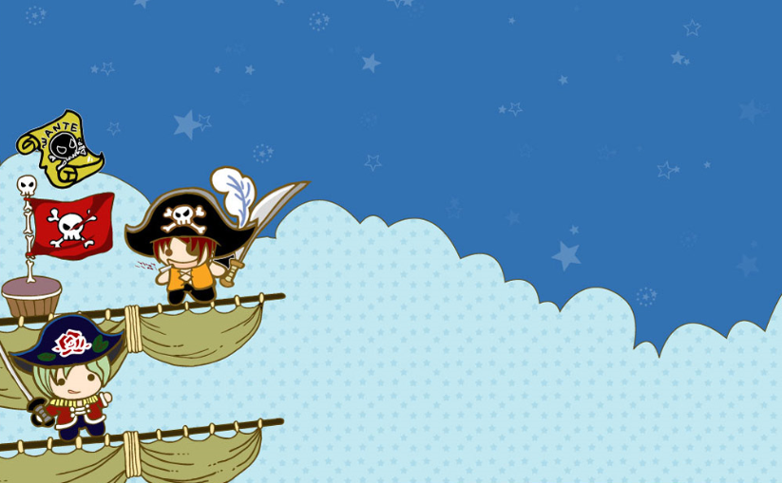
小數

Slide 2

小杰…在海邊撿到一個瓶中信…
有天
裡面有著一張…
藏寶圖!!!
他決定去找寶藏!!

Slide 3
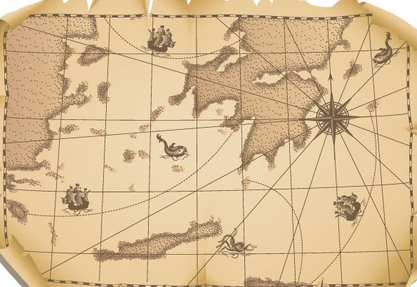
寶藏在哪裡?
整裝待發
我是航海王
貨物買賣

Slide 4
出發前…小杰必須準備一些糧食與裝備，
我們來看看他準備了甚麼東西吧？

Slide 5






第一站 整裝待發---認識小數
$$\frac{1}{10}$$
小數表示為
0.1
0
1
$$\frac{2}{10}$$
小數表示為
0.2
0
1
$$\frac{3}{10}$$
小數表示為
0.3
0
1
$$\frac{8}{10}$$
小數表示為
0.8
0
1
$$\frac{9}{10}$$
小數表示為
0.9
0
1
$$\frac{10}{10}$$
(注意:非0.10)
小數表示為
1
0
1

Slide 6
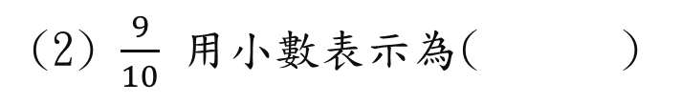
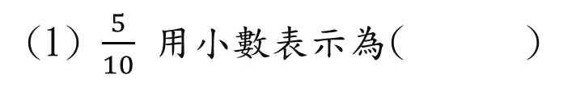
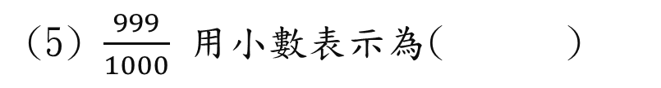
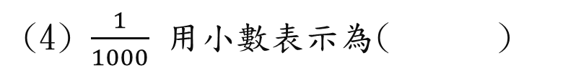
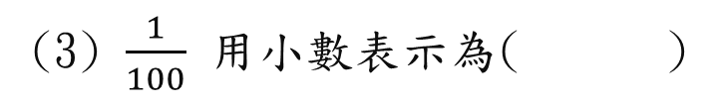
填填看
(1) $\frac{5}{10}$ 用小數表示為( )
(2) $\frac{9}{10}$ 用小數表示為( )
(3) $\frac{1}{100}$ 用小數表示為( )
(4) $\frac{1}{1000}$ 用小數表示為( )
(5) $\frac{999}{1000}$ 用小數表示為( )
小朋友一起來動動腦！

Slide 7


第一站 整裝待發---認識小數位值
小杰準備了5.51塊的麵包，他們分別代表的意思為?
5.51
5為( )
表示為 5個
( )
個位
1
5.51
5為( )
十分位數
表示為 5個
( )
0.1
5.51
1為( )
百分位數
表示為 1個
( )
0.01

Slide 8
填填看
5個1，3個0.1，5個0.01，8個0.001合起來是多少？
6個1，7個0.01，2個0.001合起來是多少？
小朋友一起來動動腦！

Slide 9
寶藏在哪裡?
整裝待發
我是航海王
貨物買賣

Slide 10
航行了10天，發現糧食不足，決定先到巫克小
島買些食物…

Slide 11
第二站 貨物買賣---小數的加減
倉庫裡只剩下2.08公斤的米，小杰買進了7.2公斤的米，請問倉庫裡的米共多少公斤?
思考：
1. 倉庫裡原本有2.08公斤的米
2. 買進7.2公斤的米→ 使用加法
橫式:
2.08 + 7.2 = ( )
7.2公斤
直式:
2.08
2.08公斤
+
7.2
9
2
8
.
(注意:小數點需對齊)

Slide 12
第二站 貨物買賣---小數的加減
攤販準備了6.89公升的水，賣給小杰2.2公升的水，請問攤販剩下多少公斤的水?
思考：
1. 原有6.89公升的水
2. 賣出2.2公升的水→ 使用減法
橫式:
6.89 - 2.2 = ( )
直式:
6.89
6.89公升
2.2公升
－
2.2
4
6
9
.
(注意:小數點需對齊)

Slide 13
算算看
(1) 6.29 + 0.005 = ( )
(2) 15.29 - 3.45 = ( )
(3) 13.9 + 0.05 = ( )
(4) 9.71 - 0.085 = ( )
(5) 2.0001 + 5.03 = ( )
小朋友一起來動動腦！

Slide 14
寶藏在哪裡?
整裝待發
我是航海王
貨物買賣

Slide 15
一大早…
小杰跟小民在爭誰才是航海王…
最後決定以比賽來決定!
誰會贏呢?

Slide 16
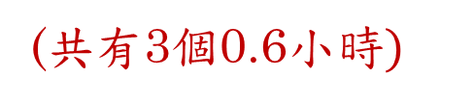
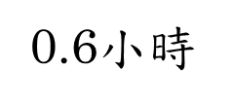
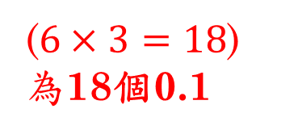

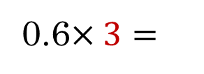
第三站 我是航海王-小數的乘法
小杰做一組麵包需要0.6個小時，那小杰做三組麵包需要多久時間?
思考：
1. 做一組麵包需要0.6個小時
2. 共做三組麵包→ 使用乘法
直式:
0.6
1小時
$$×$$
3
0.6$小時$
.
1 8
($6×3=18$)
為18個0.1
法一:
0.6+0.6+0.6
(共一位小數點，
故向左點一位。)
(共有3個0.6$小時)$
法二:
0.6$×3=$
1.8

Slide 17
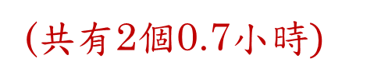
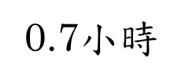
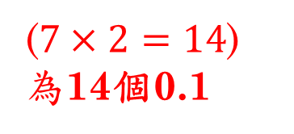
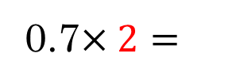
第三站 我是航海王-小數的乘法
小民做一組麵包需要0.7個小時，那小民做2組麵包需要多久時間?
思考：
1. 做一組麵包需要0.7個小時
2. 共做2組麵包→ 使用乘法
直式:
0.7
1小時
$$×$$
2
0.7$小時$
.
1 4
0.7+0.7
($7×2=14$)
為14個0.1
法一:
(共一位小數點，
故向左點一位。)
(共有2個0.7$小時)$
法二:
0.7$×2=$
1.4

Slide 18
算算看
有一塊長方形農地，它的長45.36公尺，寬30.5公尺，面積是多少平方公尺？
1坪約是3.3平方公尺。美惠家的庭院約有12.54坪，他家的庭院大約是多少平方公尺？
小朋友一起來動動腦！

Slide 19
寶藏在哪裡?
整裝待發
我是航海王
貨物買賣

Slide 20
歷經了6個月…
終於到了目的地，
小杰在洞穴裡找到了…

Slide 21


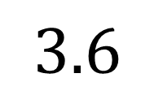

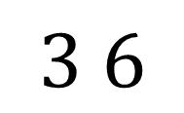

第四站 寶藏在哪裡?---小數的除法
小杰在洞穴裡找到3.6公斤的黃金，6人平分，請問每一個人分得多少黃金?
思考：
1. 共有3.6公斤的黃金
2. 平分給6個人→ 使用除法
平分成36等分
$$0$$
.
$$6$$
1個0.1
共有36個0.1
直式:
36個0.1 平分給6人
1人得到 6個0.1
$$6$$
$$3.6$$
0.6
$$3 6$$
$$0$$

Slide 22
算算看
倉庫裡有70公斤的白米，平分裝成16袋，每袋有幾公斤？
把2.4公升的牛奶瓶分成3杯，每杯是多少公升？
小朋友一起來動動腦！

Slide 23
結 束

